Slide 1

DADOS ESTATÍSTICOS DOS INDICADORES ESTRATÉGICOS

Slide 2
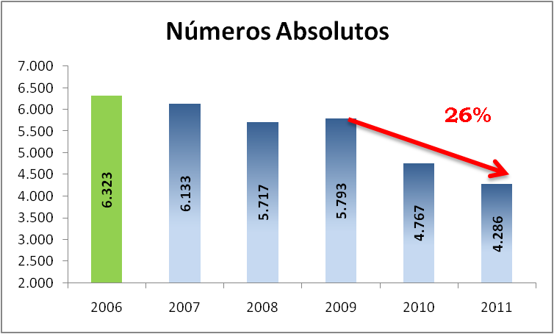
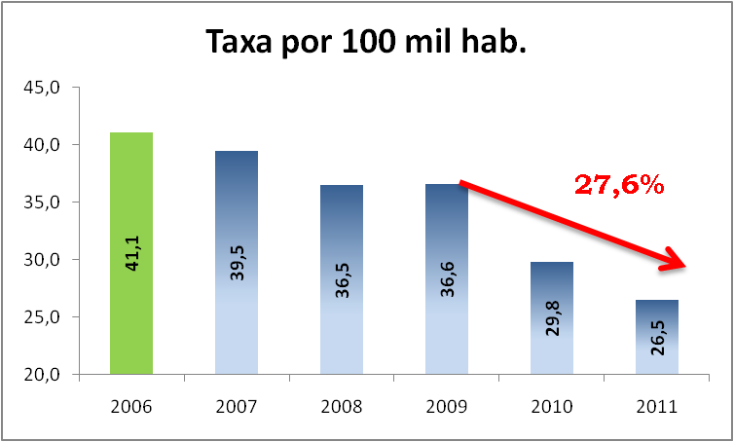
HOMICÍDIO DOLOSO
Série Histórica 2006/2011
Redução de 32,2% em relação a 2006
Redução de 35,5% em relação a 2006

Slide 3
HOMICÍDIO DOLOSO
Série Histórica 1992/2011
 | 1992 |  | 2011
 |  | TX/100mil |  | TX/100mil
ESTADO | 7635 | 57,9 | 4286 | 26,5
MUNICÍPIO | 3547 | 64,57 | 1471 | 23,14

Slide 4
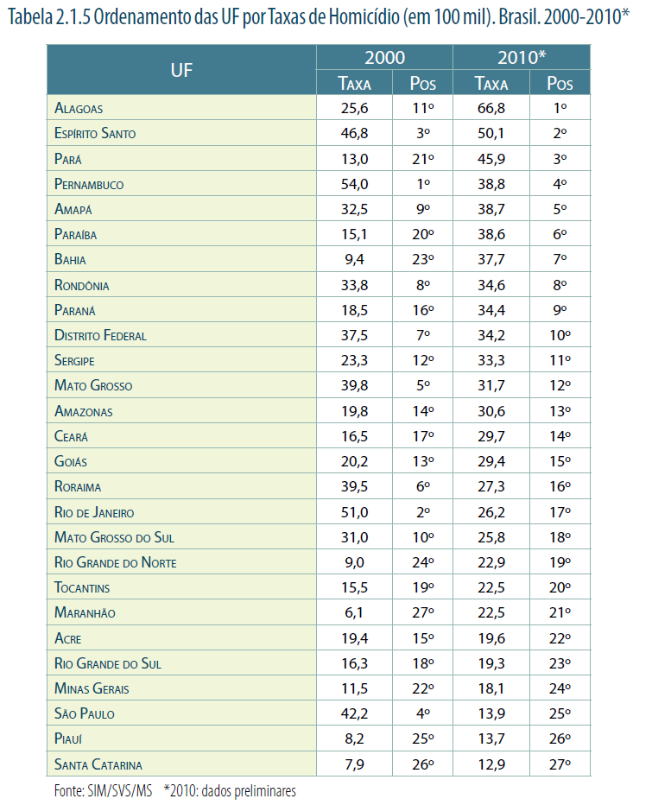

Slide 5
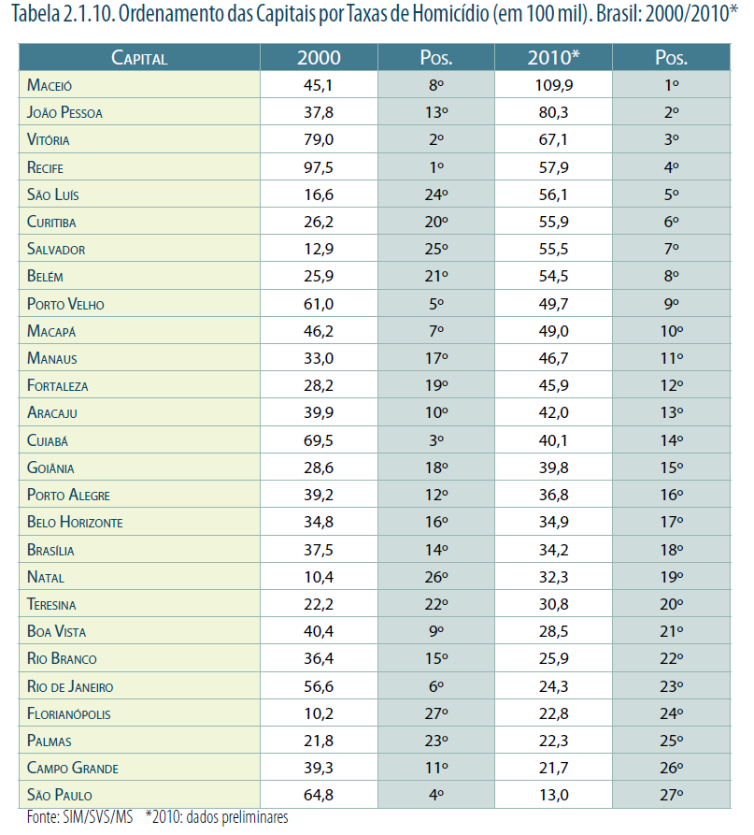

Slide 6
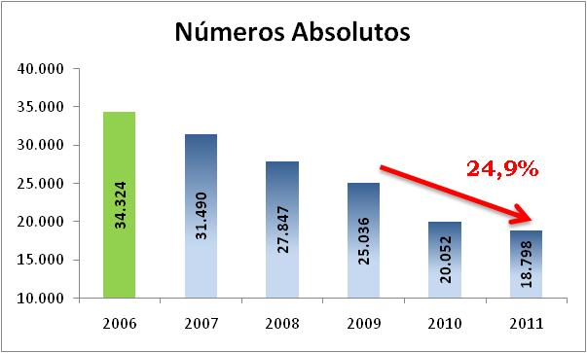
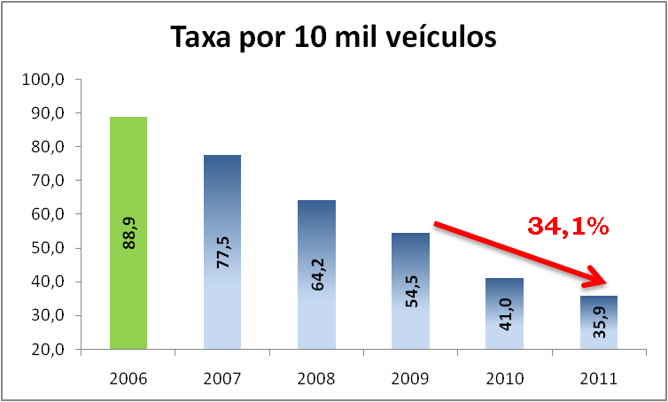
ROUBO DE VEÍCULOS
Série Histórica 2006/2011
Redução de 45,2% em relação a 2006
Redução de 59,6% em relação a 2006

